Slide 1
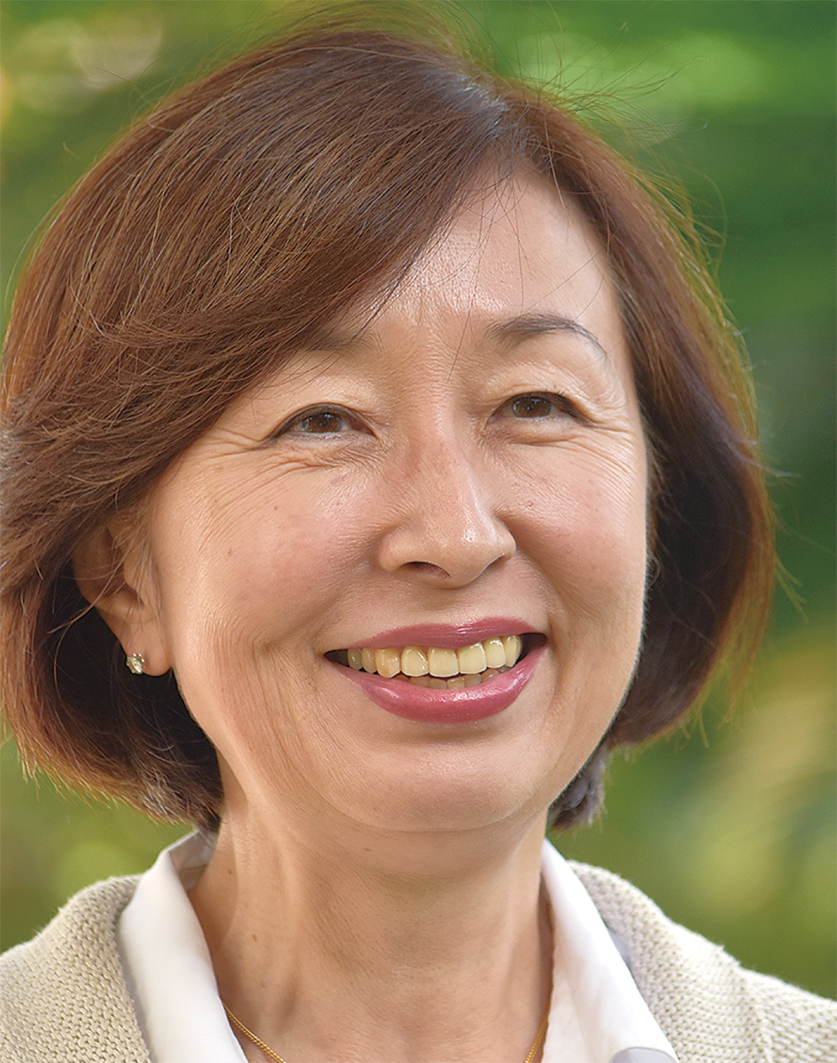
輸出セミナー「フランスの和食事情とフランスでの日本輸入食品の販売について」
参加申込書（参加無料）
１月２７日（金）1５：00～１７：００ 桜の馬場城彩苑 多目的交流施設
（城彩苑総合観光案内所２階）
■第一部 15：10～15：40
フランスの和食事情・・・・なぜ、日本食がこれほどまでにブームになるのか？
株式会社ワインと文化社 代表取締役 南谷 桂子氏
芳醇なワインからパリっと香ばしいバゲットパンまで、名実ともにグルメ大国を誇るフランス。しかし、
そんなフランスで今、和食に対する関心が高まっている。
かつてのスシ・サシミからオニギリ・モチといったB級グルメに至るまで、幅広い料理がフランス人の食卓をかざる。その背景には
一体何があるのか? なぜ、これほどまでに和食はフランス人を魅了するのか? ―そんな社会の変化に徹底的にせまってみる。
講師紹介 総合商社のパリ駐在員を経て ”フランスの食事情” に関心を持ち始めたことをきっかけに、フリーの食ジャーナリストとし
て独立。川上から川下まで食の現場を徹底的に取材。その功績が認められ、2017年フランス政府より仏農事功労章
を授与される。3ツ星シェフから市井のビストロに至るまで ”食が社会に与える影響” に関心を寄せる。
現在はパリ在住、NPO Les Petites Cantines Paris (パリの小さな食堂)に参画しながら食を通じて地域コミュニ
ティーの再生に取り組んでいる。
■第二部 15：45～16：15
フランスにおける日本食品の販売について
熊本県 観光戦略部 観光交流政策課 国際交流員 バルモラン・ダビット氏
フランスではどのような商品が人気か、どのような環境でどのような人に販売するか、フランス人の
目線で輸入品（日本食品）のどこが魅力的か、という質問について説明する。これまでの経験を生かして、日本の常識からに
抜け出し、フランスについて理解できるように、食品を輸出する際の諸注意について解説する。
講師紹介 フランス トゥール大学で学位取得、ノルマンディー州商工会議所ビジネススクールで国際ビジネスを学び、日本
及び米国への留学経験を持つ。
前職は、パリのUMAMIの営業責任者として日の食品をフランス及びヨーロッパの顧客への販売に携わっていた。
現在は、熊本県観光交流政策課の国際交流員として、県内の外国人や企業の支援を行っている。
■第三部 16：15~17:00
パネルディスカッション モデレーター：九州地域バイオクラスター推進協議会 プロジェクトマネージャー 森下 惟一氏
フランスの食文化やフランスで日本食品を売るということについて、会場からの質問も受けながら、森下氏・南谷氏・ダビット氏
に語り合っていただく。
１月２５日（水）午前中までに, FAXまたはメールでお申込みください。
メールでお申し込みの場合は，以下の必要事項を記入し,件名を「輸出セミナー申込」としてご送付ください。
E-mail：Kyushu-bio@kmt-ti.or.jp FAX：096-286-3929
※食品の輸出等にご興味のある方のご参加をお待ちしております。
団体・企業名
役職 及び 参加者氏名 （複数名おられる場合についても参加希望の方のお名前を全員分ご記入ください）
住所
連絡先電話番号
連絡先メールアドレス
参加（どちらかに○をつけてください） | 会場で参加 オンライン参加
【個人情報の取扱いについて】
取得した個人情報は，「本セミナーに係る諸業務」のため，公益財団法人くまもと産業支援財団で利用・保管いたします。
□ 同意する（上記事項に同意して申し込む（左側のボックスにチェックを入れてください））

